Slide 1


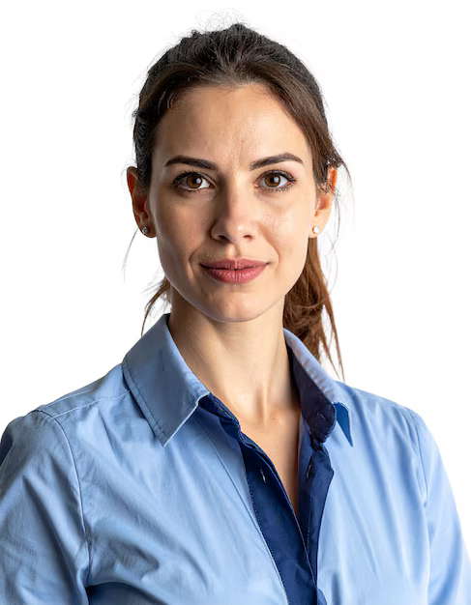
Hasan Mehmet
GÖÇTÜRKOĞLUNU
Hasan Mehmet
GÖÇTÜRKOĞLU
BİYOMEDİKAL
MÜHENDİSLİĞİ
(İngilizce)

